Slide 1


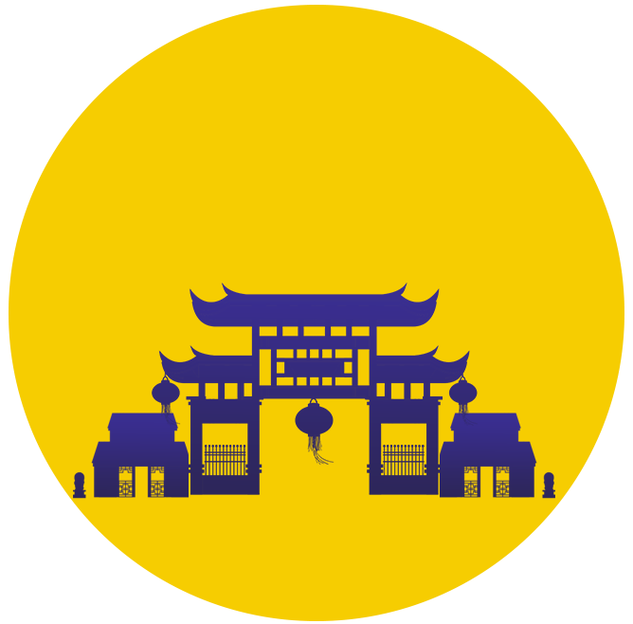


中秋
团圆

Slide 2
【壹】 中秋来源
【贰】 中秋习俗
【叁】 中秋传统
【肆】 中秋诗歌
目录

Slide 3
中秋来源
第壹章

Slide 4
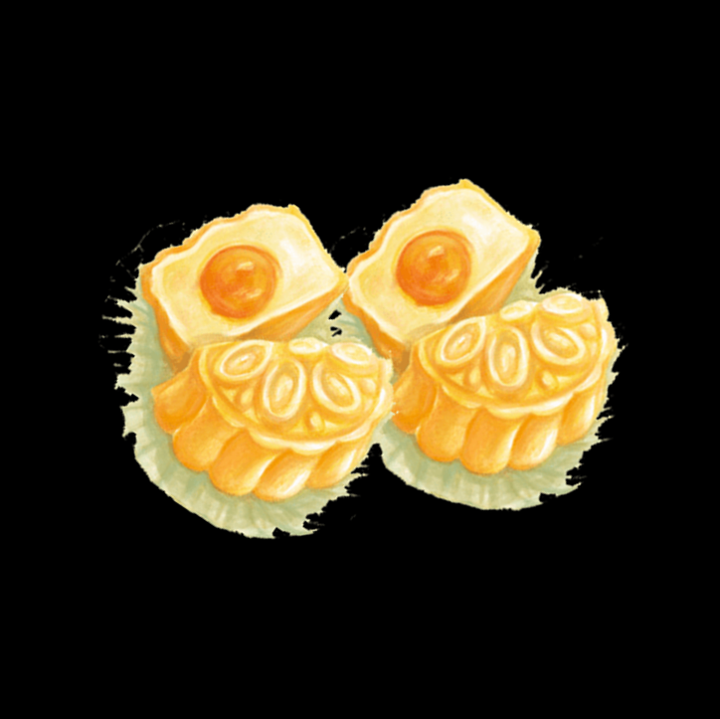
春花秋月何时了？往事知多少。
【壹】
春花秋月何时了？往事知多少。
【贰】

Slide 5
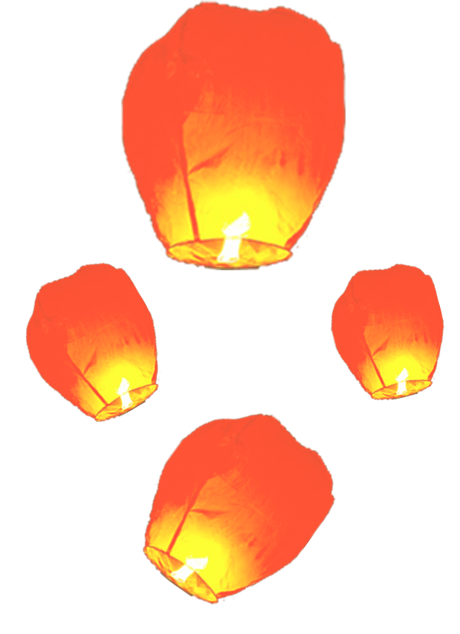
中秋
明月几时有？把酒问青天。不知天上宫阙，今夕是何年。我欲乘风归去，又恐琼楼玉宇，高处不胜寒。起舞弄清影，何似在人间？
满月

Slide 6

中秋的传统
昔年八月十五夜，曲江池畔杏园边。
今年八月十五夜，湓浦沙头水馆前。
西北望乡何处是，东南见月几回圆。
昨风一吹无人会，今夜清光似往年。
请在这里，
输入副标
题输入副标题
第一章

Slide 7
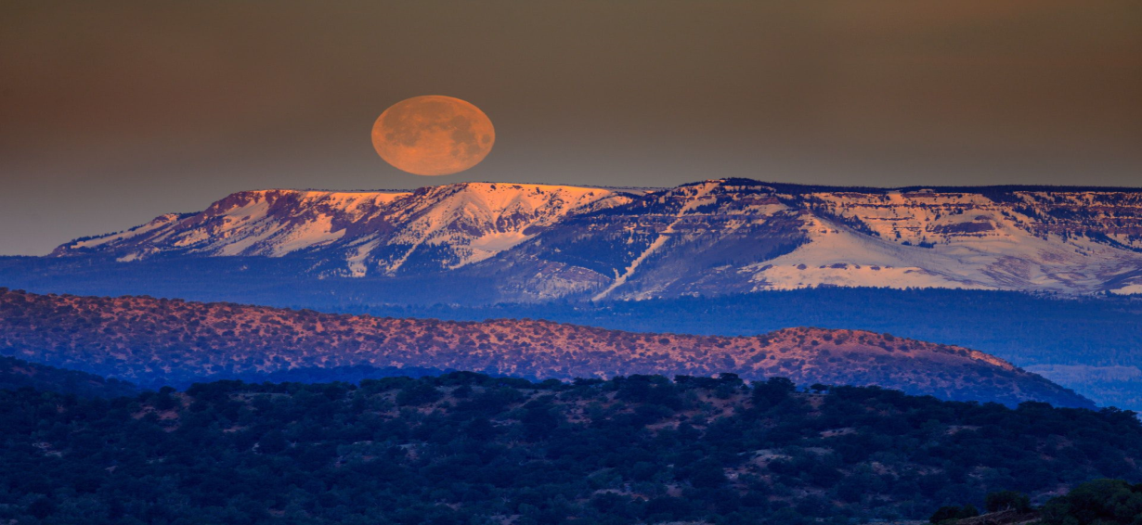
如今湖广一带仍有用瓦片叠塔于塔上燃灯的节俗。
【壹】
中秋之夜，有燃灯以助月色的风俗。
【贰】

Slide 8
中秋习俗
第贰章

Slide 9
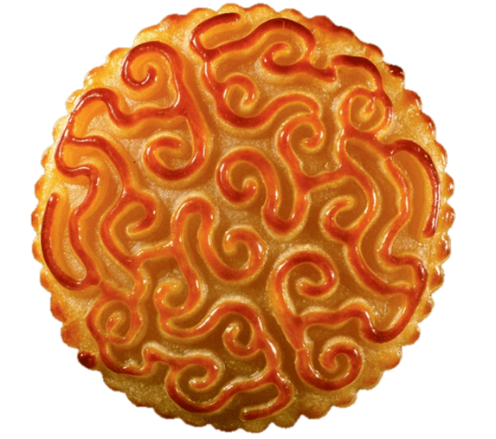
中秋赏月的风俗在唐代十分流行，许多诗人的名篇中都有咏月的诗句。许多诗人的名篇中都有咏月的诗句。
中秋

Slide 10

【贰】
昔年八月十五夜，曲江池畔杏园边。
今年八月十五夜，湓浦沙头水馆前。
西北望乡何处是，东南见月几回圆。
昨风一吹无人会，今夜清光似往年。
【壹】
昔年八月十五夜，曲江池畔杏园边。
今年八月十五夜，湓浦沙头水馆前。
西北望乡何处是，东南见月几回圆。
昨风一吹无人会，今夜清光似往年。

Slide 11
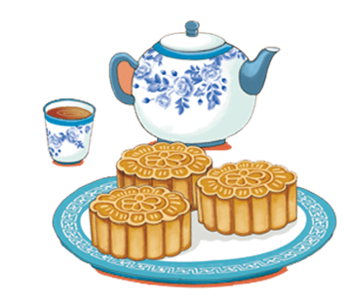
自2008年起中秋节被列为国家法定节假日。
【叁】
自2008年起中秋节被列为国家法定节假日。
【壹】
自2008年起中秋节被列为国家法定节假日。
【贰】

Slide 12
中秋传统
第叁章

Slide 13
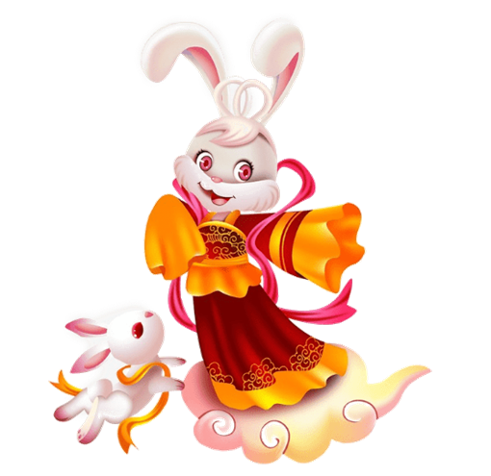
您的标题
输入您的内容输入您的内容输入您的内容。输入您的内容输入您的内容输入您的内容
您的标题
输入您的内容输入您的内容输入您的内容。输入您的内容输入您的内容输入您的内容

Slide 14
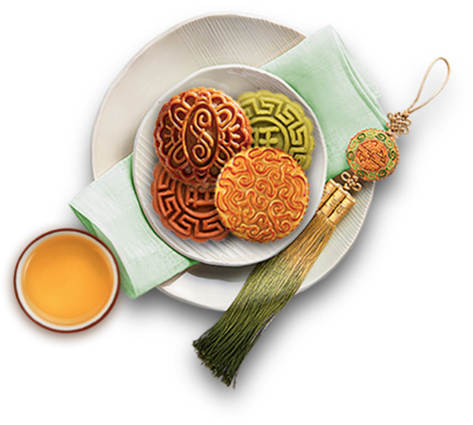
输入您的内容输入您的内容，输入您的内容输入您的内容输入您的内容。
您的子标题
输入您的内容输入您的内容，输入您的内容输入您的内容输入您的内容。
您的子标题

Slide 15
中秋诗歌
第肆章

Slide 16
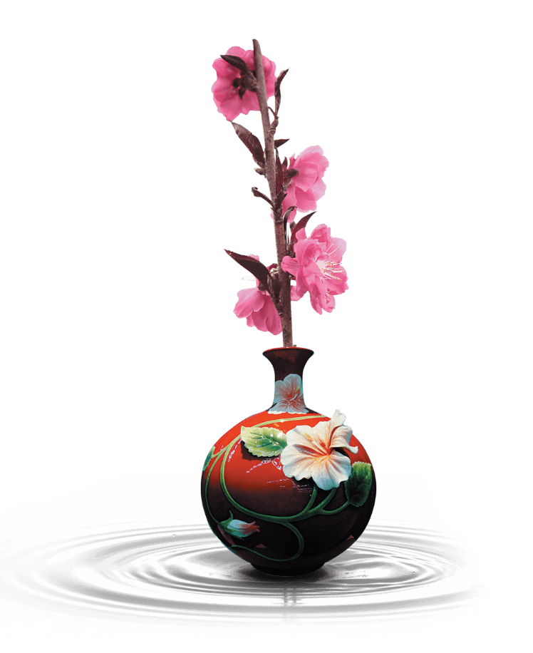
中秋节始于唐朝初年，盛行于宋朝，至明清时，已成为与春节齐名的中国传统节日之一。受中华文化的影响，中秋节也是东亚和东南亚一些国家尤其是当地的华人华侨的传统节日。自2008年起中秋节被列为国家法定节假日。
中秋团圆

Slide 17
谢谢
观看

